Slide 1
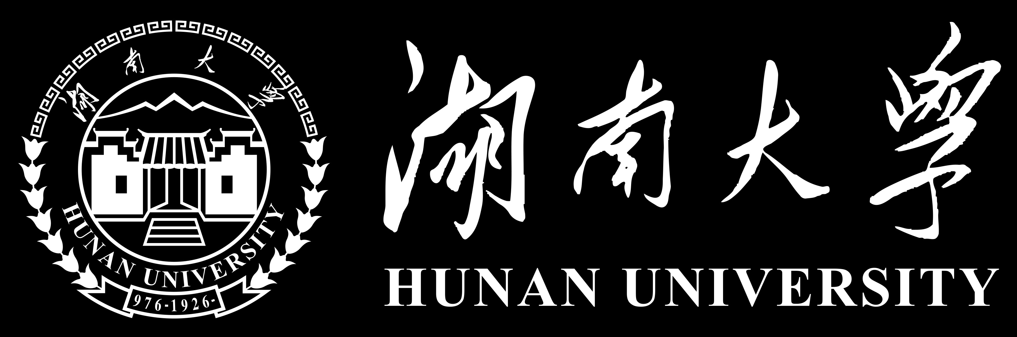
Drammer: Deterministic Rowhammer Attacks on Mobile Platforms
repoter：周欣姣
S211000814

Slide 2


Brief information of the paper
Title： Drammer: Deterministic Rowhammer Attacks on Mobile Platforms
Authors and Institutes:
Conference: CCS：ACM Conference on Computer and Communications Security
Published date: 2016
Notes:
来自阿姆斯特丹自由大学与加利福尼亚大学圣巴巴拉分校的研究员Victor van der Veen、Yanick Fratantonio
CCS

Slide 3
Contribution
Drammer is a new attack that exploits the Rowhammer hardware vulnerability on Android devices. It allows attackers to take control over your mobile device by hiding it in a malicious app that requires no permissions.
In summary, the paper make the following contributions:
present the first technique to perform deterministic Rowhammer exploitation using only commodity features implemented by modern operating systems.
demonstrate the effectiveness of our technique on mobile platforms, which present significant hardware and software differences with respect to prior efforts.
evaluate the effectiveness of Drammer and our Android root exploit and complement our evaluation with an empirical Rowhammer study on multiple Android devices.
Notes:
Drammer 是一种利用 Android 设备上的 Rowhammer 硬件漏洞的新攻击。它允许攻击者通过将其隐藏在不需要权限的恶意应用程序中来控制您的移动设备。实际上，所有设备都可能存在漏洞，必须等待 Google 的修复才能进行修补。Drammer 有可能将数百万用户置于危险之中，尤其是在与Stagefright或BAndroid等现有攻击媒介结合使用时。

Slide 4
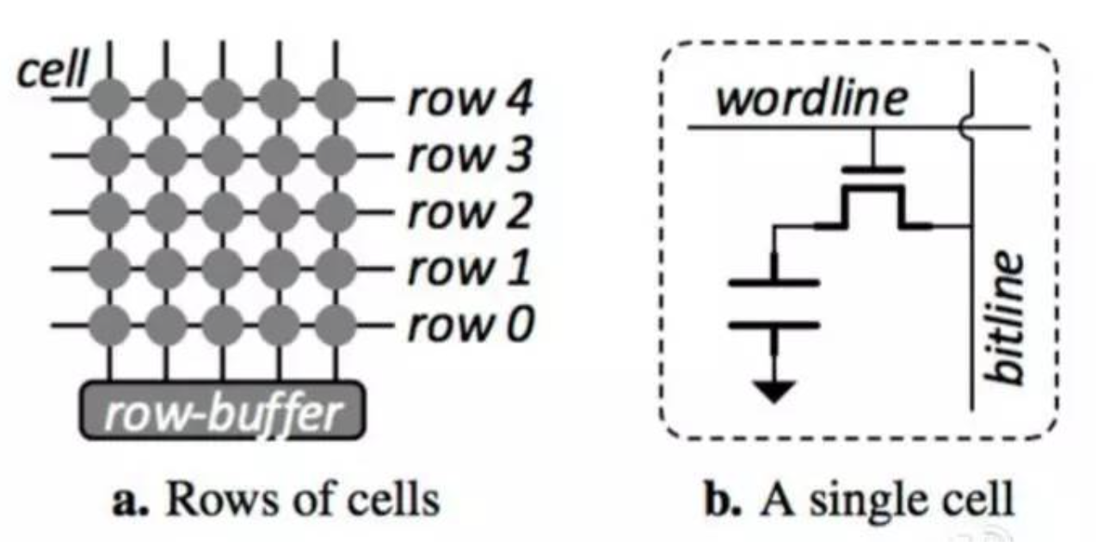
DRAM
In order to understand the root cause of the Rowhammer bug, it is important to understand the architecture and components of DRAM chips.
DRAM works by storing charges in an array of cells, each of which consists of a capacitor and an access transistor. Cells are further organized in rows, which are the basic unit for memory accesses. A group of rows that is serviced by one row buffer is called a bank.
On each access, a row is “activated” by copying the content of its memory cells to a row buffer, and then copying the content back to the memory cells.
Notes:
DRAM的工作原理是将电荷存储在一组cell中，每个cell由一个电容器和一个存取晶体管组成,每一组存储cell行与列组成的矩阵称之为bank，如图中示例row 0 –row 4组成的矩阵为一个bank。
每一个DRAM芯片都包含多个bank, 每一个bank都有自己的一块row-buffer，这个row-buffer其实是一排灵敏放大器(Sense Amplifier)。在每次访问内存时，一个存储单元行会被激活，将整个row的数据保存在row-buffer之中，同时cell放电，然后将row-buffer的上下文写入原来的存储单元行之中，cell充电。
由于存储单元现在做的越来越小，也越来越紧凑，同时内存制造业不断地改进芯片工艺以容纳更多的存储单元，在不断的充电放电的过程中，会引发电荷逃逸或直接进入相邻的存储单元，从而影响到相邻的内存。如果进行足够多次数的访问，就可以让一个存储单元从0变成1，或者从1变为0.。

Slide 5
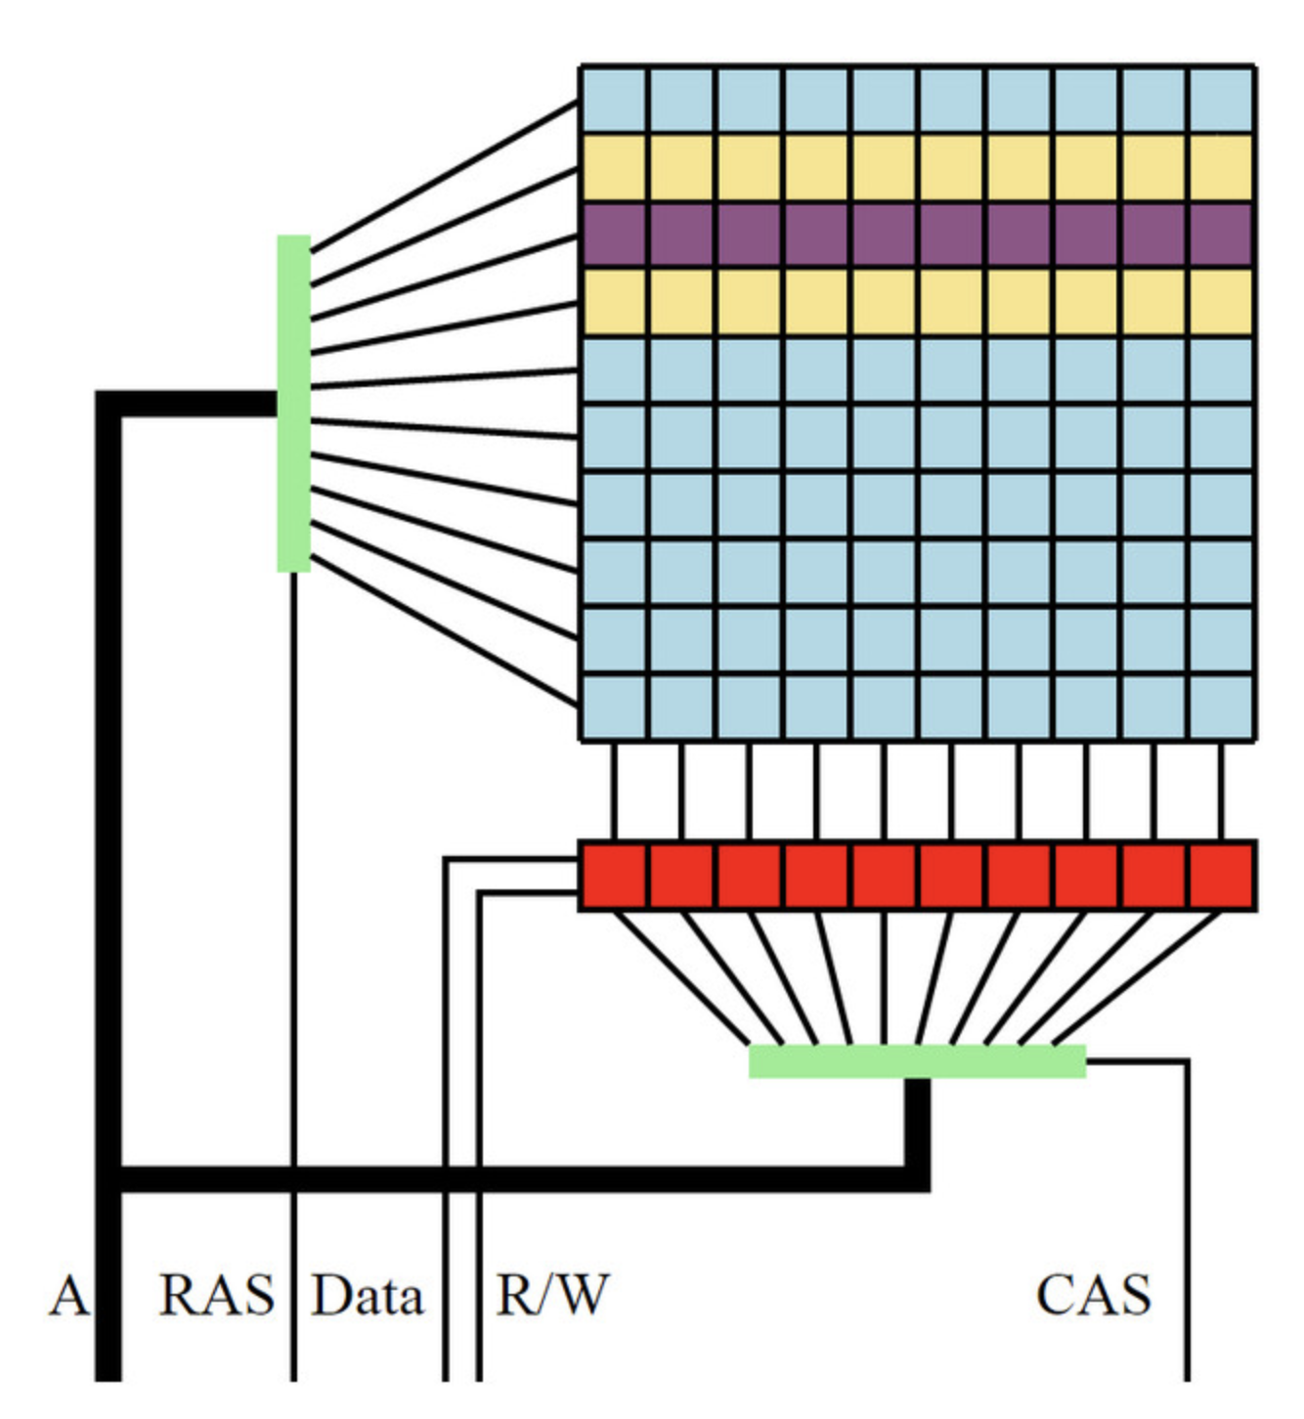
The Rowhammer Bug
repeatedly accessing, i.e., “hammering,” the same memory row (the aggressor row) over and over again, an attacker can cause enough of a disturbance in a neighboring row (the victim row) to cause bits to flip.
three required primitives to exploit the Rowhammer bug:
P1 Fast Uncached Memory Access
P2 Physical Memory Massaging
P3 Physical Memory Addressing
Notes:
为了满足日益增长的内存需求，硬件制造商将越来越多的单元压缩到同一空间。不幸的是，Kim等人[23]观察到，电流存储芯片密度的增加也使其容易出现干扰错误，因为每次访问内存时，电荷都会泄漏到相邻的单元中。它们表明，通过反复访问（即“锤击”）同一个内存（攻击者行），攻击者可以在相邻行（受害者行）中造成足够的干扰，从而导致位翻转。因此，通过Rowhammer触发位翻转本质上是一场与DRAMinternal内存刷新的竞赛，以执行足够的内存访问，从而对相邻行造成足够的干扰。仅依靠一个攻击者行的激活来攻击相邻行被称为单边行锤攻击，而效率更高的双边行锤攻击访问受害者行正上方和下方的两行
1.快速无缓存内存访问 :必须，bypass the cache，最常见的挑战是存在几层缓存，它们有效地屏蔽了所有CPU内存读取（在第一层之后）。因此，所有已知的攻击技术都需要实现一种绕过（或取消）缓存的机制
2. 将敏感数据分配到有问题的物理地址上 数据放到会flip的物理地址上 确定性 最有难度的一步
3. Physical memroy address:非必须，需要连续的物理地址来做double-sided rowhammer

Slide 6
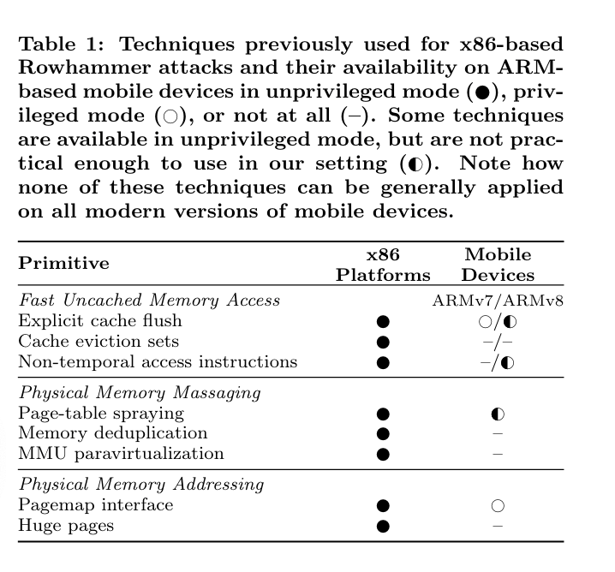
Challenges on Mobile Devices
Notes:
1.显式缓存刷新，此技术基于使用CLFRUSH指令，该指令刷新与给定地址关联的缓存项，在ARMv7上，缓存flushin指令具有特权，因此只能由内核执行。由于我们的威胁模型假设一个非特权应用程序，我们不能使用此指令来实现P1
2.不幸的是，实践证明，这种技术速度太慢，无法在ARMv7和ARMv8上触发位翻转

Slide 7
Mobile Device Memory
One of the key properties to determine is the row size.
This paper propose a timing-based side channel to determine a DRAM chip's row size.
It relies on the observation that accessing two memory pages from the same bank is slower than reading from different banks: for same-bank accesses, the controller has to refill the bank's row buffer for each read operation.
In particular, by accessing physical pages n and n + i while increasing i from 0 to x, our timing side channel shows a slower access time when page n + i lands in the same bank as page n. Such increase in access time indicates that we walked over all the pages in a row and that n + i now points to the first page in the second row, falling in the same bank.
Notes:
实现有用的开发原语的一个先决条件是理解芯片的内存模型。要确定的一个关键属性是当前大小。以前基于x86的工作通过查阅适当的文档或运行Decode DIMM程序来确定行大小。不幸的是，ARM不记录行大小，其平台也不提供DRAM模块指纹识别的说明。

Slide 8
DMA Buffer Management
To support efficient memory sharing between these devices as well as between devices and userland services, an OS needs to provide direct memory access (DMA) memory management mechanisms.
Moreover, since most devices perform DMA operations to physically contiguous memory pages only, the OS must also provide allocators that support this type of memory.
By construction, userland-accessible DMA buffers implement two of our attack primitives:
(P1) providing uncached memory access.
(P3) relative physical memory addressing.
Notes:
现代（移动）计算平台由几个不同的硬件组件组成：除了CPU或片上系统（SoC）本身，设备还包括GPU、显示控制器、摄像头、编码器和传感器。为了支持这些设备之间以及设备和用户服务之间的高效内存共享，操作系统需要提供directmemory access（DMA）内存管理机制。由于涉及DMA缓冲区的处理管道绕过CPU及其缓存，操作系统必须促进显式缓存管理，以确保管道的子部分具有底层内存的一致视图。此外，由于大多数设备仅对物理上连续的内存页执行DMA操作，因此操作系统还必须提供支持这种内存类型的分配器
我们将提供所有这些机制的操作系统接口称为aDMA缓冲区管理API，它本质上是将“可DMA”内存输出给用户。通过构造，userland可访问DMA缓冲区实现了我们的两个at-tack原语：（P1）提供未缓存的内存访问和（P3）（相对）物理内存寻址。

Slide 9
Physical Memory Massaging
For P2:
we need to arrange the physical memory in such a way that we can control the content of a vulnerable physical memory page and deterministically land security-sensitive data therein.
Phys Feng Shui : solely based on the predictable memory reuse patterns of standard physical memory allocators.
It works by exhausting available memory chunks of different sizes to drive the physical memory allocator into a state in which it has to start serving memory from regions that we can reliably predict. We then force the allocator to place the target security-sensitive data, i.e., a page table, at a position in physical memory which is vulnerable to bit flips and which we can hammer
from adjacent parts of memory under our control.
Notes:
我们需要以这样一种方式安排物理内存，即我们可以控制易受攻击的物理内存页的内容，并确定将所有安全敏感数据放进去
它通过耗尽不同大小的可用内存块来驱动物理内存分配器进入一种状态，在这种状态下，它必须开始从我们可以可靠预测的区域提供内存。然后，我们强制分配器将目标安全敏感数据(即页表)放置在物理内存中易受位翻转影响的位置，我们可以在控制下从邻近内存部分锤击

Slide 10
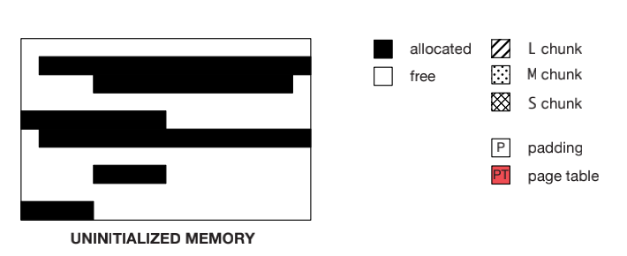
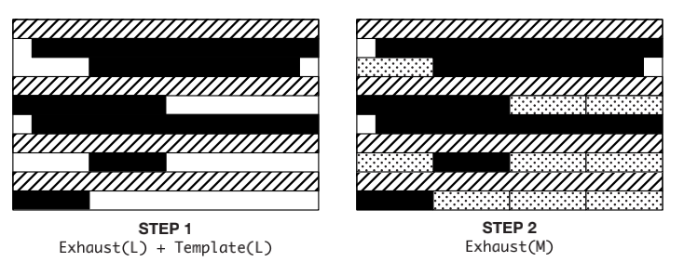
Phys Feng Shui
Memory templating：probe physical memory for flippable bits
we use three different types of physically contiguous chunks: large chunks (L), medium-sized chunks (M), and small chunks(S).
Preparation and templating: We first exhaust all available physically contiguous chunks of size L (step 1) and probe them for vulnerable templates which we later can exploit. We then exhaust all
chunks of size M (step 2)
Notes:
Phys引导伙伴分配器以可预测的方式重用和划分内存。为此，我们使用三种不同类型的物理连续块：大块（L）、中等大小的块（M）和小块（S）。小内存块的大小固定为4KB（页面大小）如图2所示，我们的攻击包括以下步骤：
准备和模板。我们首先耗尽（即，直到不再可能分配）所有可用的物理上连续的大小块（步骤1），并探测它们是否存在我们稍后可以利用的易受攻击的模板。然后我们耗尽所有sizeM块（步骤2），使分配器处于sizeMand biger块不再可用的状态（直到释放现有的块）。

Slide 11
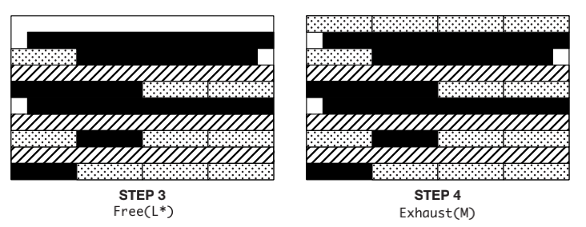
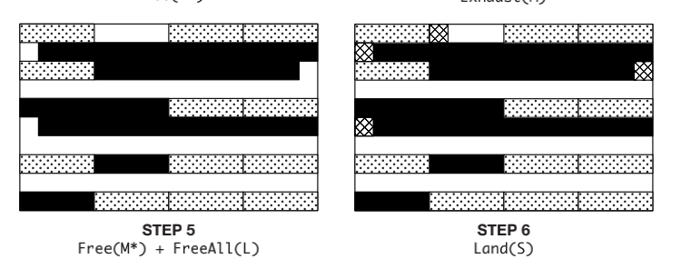
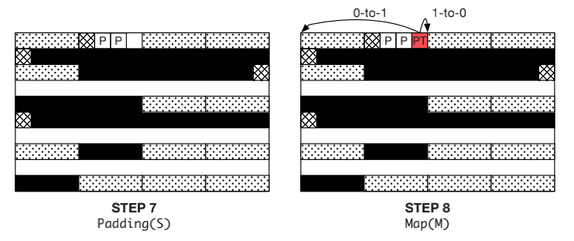
Phys Feng Shui
Selective memory reuse:
(step3) release L*
(step4) exhaust all M chunks again
(step5) release M*
Landing the first page table in the vulnerable region:
(step6) repeatedly allocating S chunks.
Aligning the victim page table: (step8) map a page p
(step7) allocation of a number of padding PTPs
Notes:
接下来，我们选择上一步中生成的一块tem板作为我们开发的目标，并将其对应的LBLOCK称为asL*。然后我们释放L*（步骤3），并立即再次耗尽所有McHunks（步骤4）。由于我们在上一步中耗尽了sizeMor或更大的所有空闲块，这迫使分配器将它们放在我们刚刚释放的区域（即，可预测地释放releasedL*块的物理内存区域）。我们指的是现在保存可利用模板asM*的theMchunk。
最后，在准备将页面表（PT）登录到M*的易受攻击页面时，在下一步中，我们将释放M*（步骤5）。请注意，我们将m*的选择限制为不在l*边缘的块，因为我们需要访问其周围的内存，以便稍后执行双面行锤
最后，我们将页面映射到虚拟内存地址空间中固定位置的左边（0对1翻转的情况下）或右边（1对0翻转的情况下）与M*相邻的前一个*块，以强制进行新的PTP分配（步骤8）。根据我们选择的虚拟地址，页面表条目（PTE）该点位于PTP内的不同偏移位置，基本上允许我们根据易受攻击模板对齐受攻击PTE。我们同样可以根据易受攻击页面对齐受攻击PTP，以确保我们可以翻转受攻击PTE中的选定位。为此，在分配受害者PTP之前或之后，我们根据需要强制分配一个填充PTP的数量（步骤7）。
我们还需要确保在M*中分配的易受攻击的PTP与第2n页的位置分开：翻转ping牺牲品PTE中物理页地址的最低位可确定地更改PTE以指向易受攻击的PTP本身，将后者映射到我们的广告空间。为了实现这一点，我们根据是否满足此属性，选择要在牺牲品PTP中映射的toM*附近的任何页面

Slide 12
Exploitable Templates
selected and aligned the victim PTP, PTE, and n according the vulnerable template
perform double-sided Rowhammer and replicate the bit flip
gain write access to the page table
a template is not exploitable if
(i) it falls in the second half of a page (a shadow page)
(ii) it falls in the lowest 12 bits of a 32-bit word (the properties field of a PTE), or
(iii) it falls in the highest 11 bits of a 32-bit word.
Notes:
一旦我们根据易受攻击的模板选择并对齐victimPTP、PTE和N，我们将执行双面Rowhammer并复制在模板阶段找到的位翻转。一旦我们触发了所需的翻转，我们就获得了对页表的写访问权，因为它现在映射到了我们的地址空间。然后，我们可以修改自己的一个PTP，并访问物理内存中的任何页面，包括内核内存。
exploit：
页表指向自身，写页表，任意地址读写
0->1，1—>0 不能超出攻击者的控制范围
不可利用的flip：
1. 位于page的后半部分 （ARM shadow pagetable)
2. 位于32bit word的低12bit，PTE，页内偏移
3. 位于32bit word的高11bit，L=4M时L中有512=2^9个页
一个页中可以利用的flip bit大约为7%

Slide 13
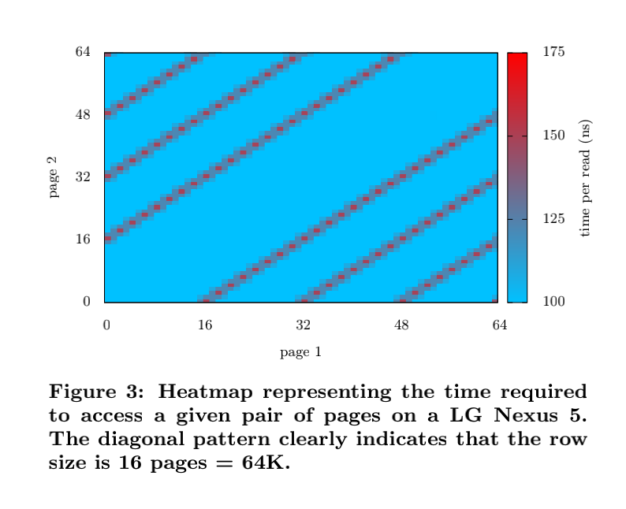
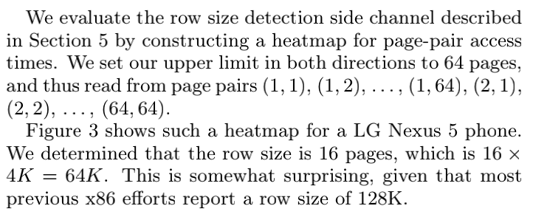
EVALUATION 1——Mobile Row Sizes

Slide 14
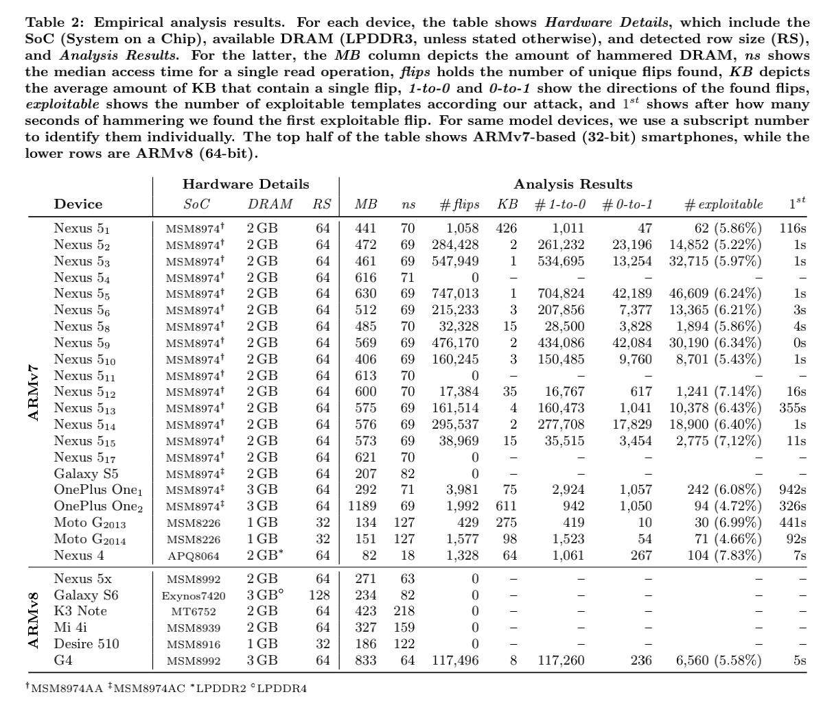
EVALUATION 2——Empirical Study
1）ARMv7 devices are susceptible to the Rowhammer bug, while our ARMv8 devices seem somewhat more reliable
2） ARM memory controllers have been capable in performing Rowhammer attacks for at least three years.（2016）
3）once we see flips, we will eventually find exploitable flips

Slide 15


EVALUATION 3——Root Privilege Escalation
To complete our Android root exploit, we overwrite the controlled page table to probe kernel memory for our own struct cred structure.
struct cred: The struct cred structure represents a process’ security context and holds, among others, its real, effective, and saved user and group IDs (6 UIDs).
In our experiments on the latest kernel, the physical page that stores a specific struct cred has 20 bits of entropy, placed between 0x30000000 and 0x38000000. Moreover, the structure is always aligned to a 128 byte boundary. that is there are 4096/128= 32 possible locations within a page.
2^20 different physical pages——>32 different compare operation
storing PTEs to 512 physical pages——> flush the TLB every512 tries
Notes:
借助内存模板步骤中的位翻转，我们依靠Phys Feng Shui将受害者页面表放置在易受攻击的模板匹配位置，并继续生成可利用的位翻转。这一步允许我们控制自己的一个页面表，从而启用根权限扩展。为了完成我们的Android根攻击，我们重写了受控页表，以探测内核内存中我们自己的struct-credstructure
结构credstructure表示流程的securitycontext，其中包含真实、有效和保存的用户和组ID（6个UID）
由于Android提供了每个应用程序，因此每个正在运行的进程都是唯一的UID，因此我们可以通过比较6×4=24字节来确定安全上下文。在我们对最新内核的实验中，存储特定结构credhas的物理页面具有20位属性，位于0x30000000和0x38000000之间。此外，该结构始终与128字节边界对齐，即在一个页面中有4096128=32个可能的位置，可以在其中找到astruct CredC。为了成功地找到自己的，我们必须映射和扫描220种不同的物理
由于我们只控制ARMv7上的一个单页表，该表能够将PTE存储到512个物理页，因此我们还需要每512次尝试刷新TLB。
Root Privilege Escalation
寻找内核空间中的struct cred，并比较是否是攻击者进程的，通过访问不同page来刷TLB
大约需要20s
我们发现，对于最易受攻击的手机，端到端攻击（包括最终攻击步骤）所需时间不到30秒，而在最坏的情况下，需要15分钟多一点，其中模板化显然是攻击最耗时的阶段。为了确认我们的开发工作正常，我们在不到20秒内成功地开发了Nexus 58

Slide 16
MITIGATION AND DISCUSSION
Existing Rowhammer Defenses:
Software-based: Instruction “blacklisting”, prohibite the Linux pagemap interface
Hardware-based: Error Correcting Codes， LPDDR4 Target Row Refresh
Countermeasures Against Drammer:
Restriction of userland interface
Memory isolation and integrity
Notes:
指令“黑名单”，即禁止或重写指令，如CLFLUSH[35,36]和非时态指令
已有的措施：
硬件：ECC，LPDDR4 Target Row Refresh
软件：
禁止cache有关指令 clflush
封掉物理地址接口 pagemap
针对drammer的方法：
限制用户空间的接口：google倾向于让设备提供商的代码运行在用户空间而不是kernel，限制ioctl
隔离DMA的内存和其他内存：ION使得用户在ZONE_LOWMEM分配内存，而ZONE_LOWMEM通常是被kernel和pagetable使用的
vusec github

Slide 17
谢谢
THANKS

